Slide 1








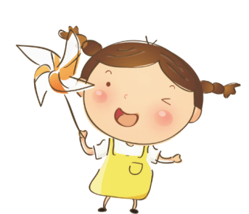
TRƯỜNG TIỂU HỌC THANH AM
CHÀO MỪNG CÁC CON ĐẾN VỚI TIẾT HỌC

Slide 2
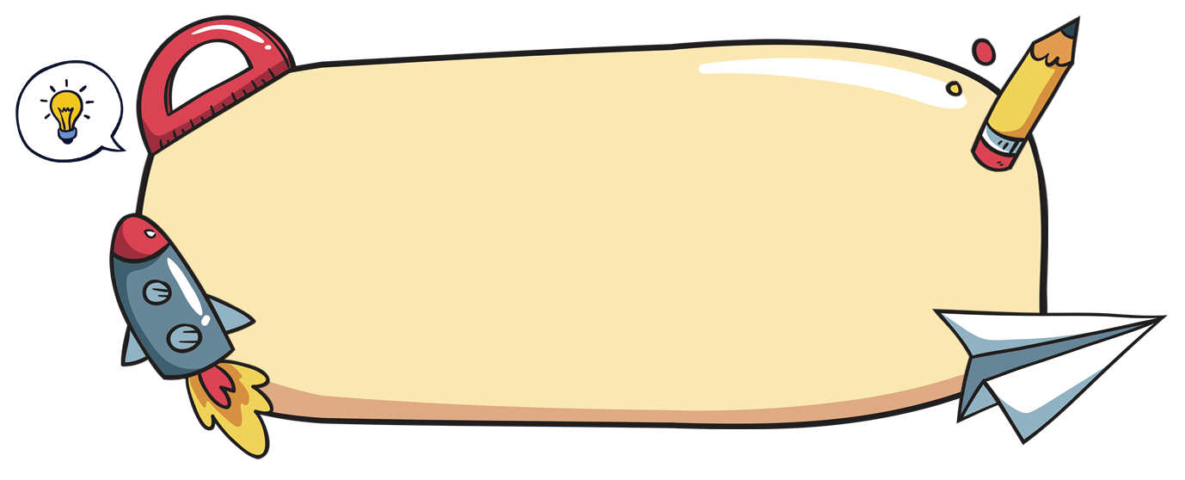


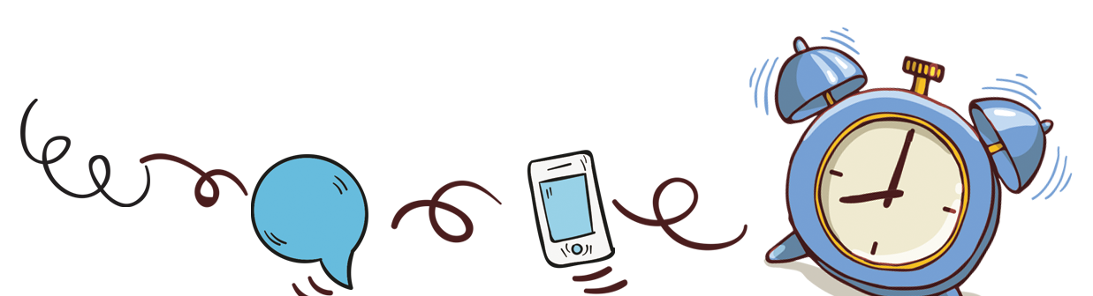
BẢNG NHÂN 8, BẢNG CHIA 8 (TIẾT 1)

Slide 3
Trò chơi chiếc nón kỳ diệu
1
2
3
Mất lượt
300
200
Luật chơi: GV cho học sinh cả lớp chia làm 2 đội tham gia trò chơi với 5 câu hỏi. Trước khi chọn trả lời câu hỏi học sinh của từng đội sẽ quay chiếc nón kì diệu để biết được điểm thưởng của mình cho câu hỏi đó. Cứ thế các đội lần lượt quay chiếc nón kỳ diệu và trả lời hết 5 câu hỏi đội nào cuối trò chơi được nhiều điểm hơn đội đó sẽ thắng cuộc.
4
spin
50
5
150
100

Slide 4
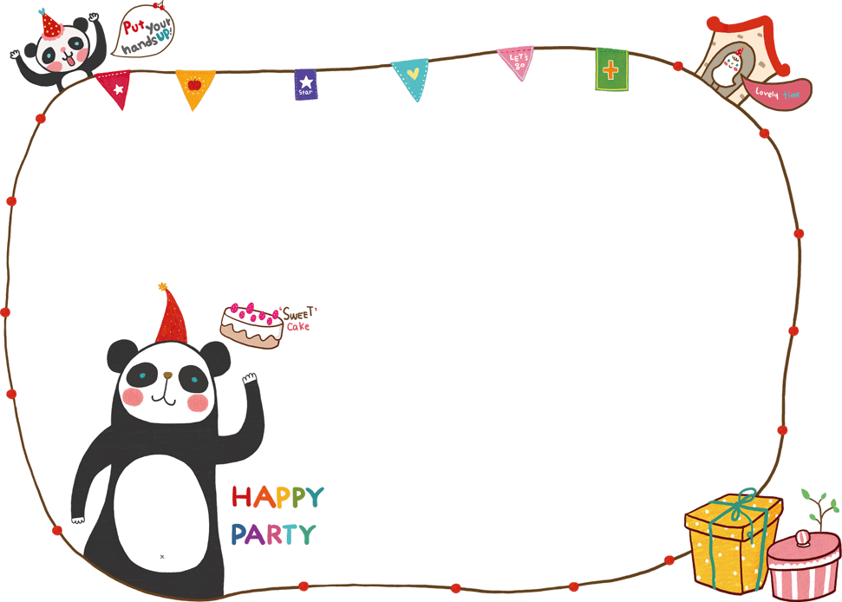
Câu 1
Đọc bảng nhân 7
Quay tiếp

Slide 5



Câu 2
Đọc bảng chia 7
Quay tiếp

Slide 6


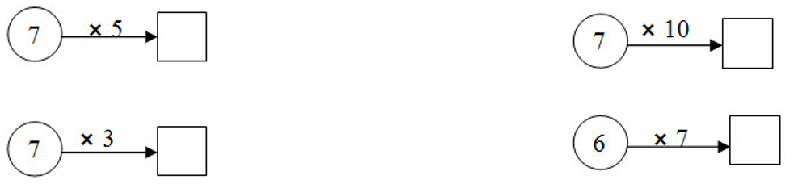
Câu 3
ố ?
Quay tiếp

Slide 7

Câu 4
Một lớp học có 5 tổ, mỗi tổ đều có 7 học sinh. Hỏi lớp học đó có bao nhiêu học sinh?
Quay tiếp

Slide 8
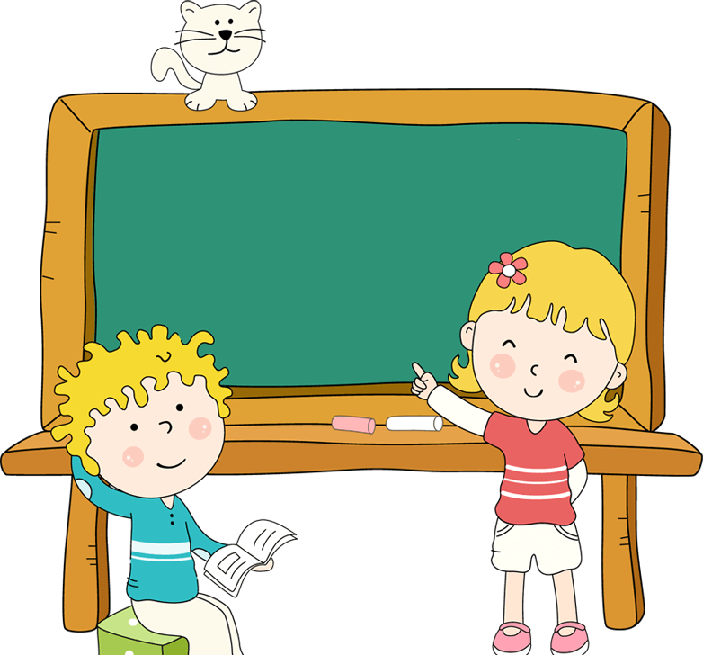
Câu 5
Có 35l dầu chia vào các can, mỗi can có 7l dầu. Hỏi có bao nhiêu can dầu?
Quay tiếp

Slide 9

Thứ ngày tháng năm 2022
Toán
Bảng nhân 8, bảng chia 8( Tiết 1)

Slide 10
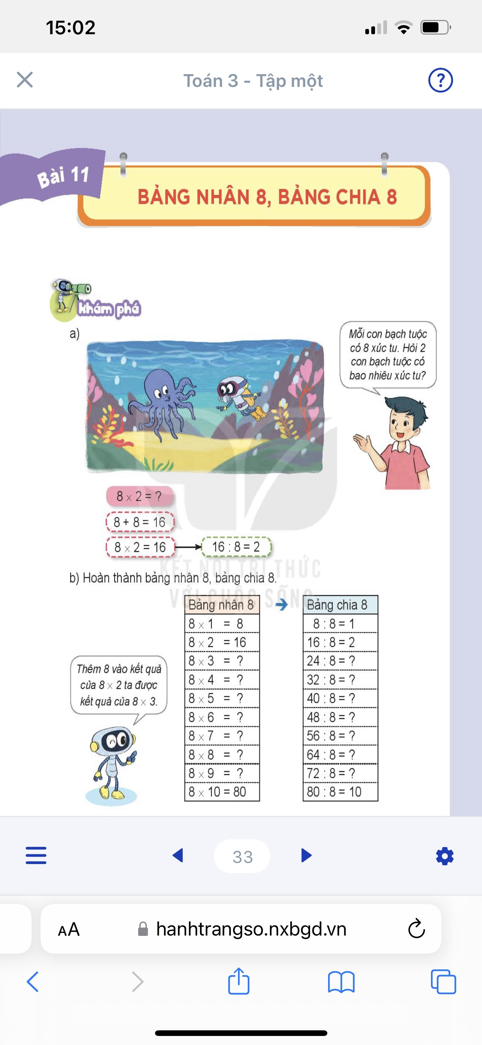

Slide 11


Slide 12
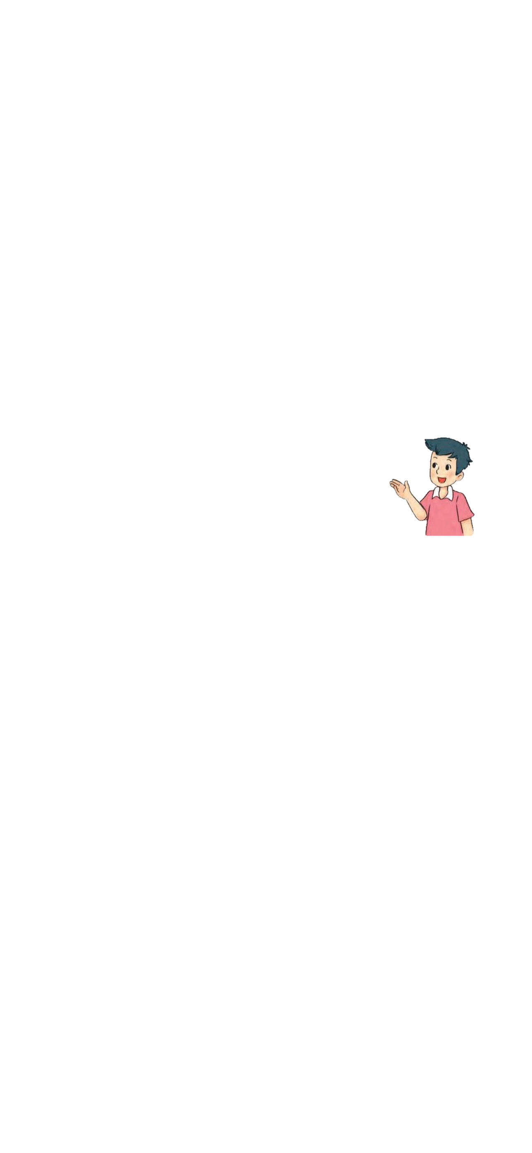
8 x 1 = 8
8 x 2 = 16
8 x 3 = 24
8 x 4 = 32
8 x 5 = 40
8 x 6 = 48
8 x 7 = 56
8 x 8 = 64
8 x 9 = 72
8 x 10 = 80
8 : 8 = 1
16 : 8 = 2
24 : 8 = 3
32 : 8 = 4
40 : 8 = 5
48 : 8 = 6
56 : 8 = 7
64 : 8 = 8
72 : 8 = 9
80 : 8 = 10

Slide 13
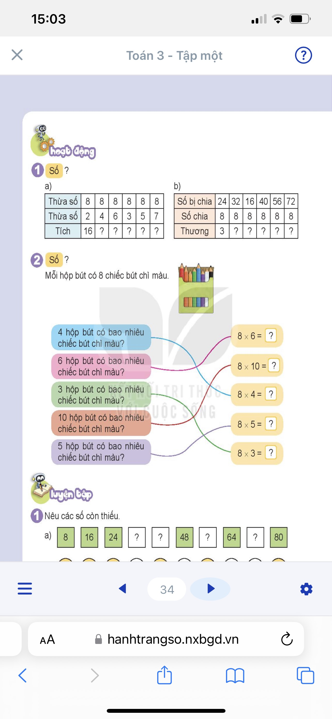

Slide 14
Thừa số | 8 | 8 | 8 | 8 | 8 | 8
Thừa số | 2 | 4 | 6 | 3 | 5 | 7
Tích | 16 | 32 | 48 | 24 | 40 | 56

Slide 15
Số bị chia | 24 | 32 | 16 | 40 | 56 | 72
Số chia | 8 | 8 | 8 | 8 | 8 | 8
Thương | 3 | 4 | 2 | 5 | 7 | 9

Slide 16
48
80
32
40
24

Slide 17

Bài toán vận dụng: Cô giáo mua 9 hộp bút chì màu, mỗi hộp có 8 chiếc bút. Cô muốn chia mỗi bạn 2 chiếc bút, biết rằng số học sinh của lớp là 36. Hỏi cô giáo có chia đủ chiếc bút màu cho cả lớp không? Vì sao?

Slide 18
Dặn dò
BẢNG NHÂN 8
CẦN NHỚ
BẢNG CHIA 8: NGƯỢC LẠI BẢNG NHÂN 8

Slide 19

THANK YOU

